Slide 1
Муниципальное дошкольное образовательное учреждение детский сад комбинированного вида № 34 города Ейска муниципального образования Ейский район
«Маленькие герои большой войны.»
Автор: Логунова О.Н.

Slide 2
До войны это были самые обыкновенные мальчишки и девчонки. Учились, помогали старшим, играли, бегали-прыгали, разбивали носы и коленки. Их имена знали только родные, одноклассники да друзья. Пришел час - они показали, каким огромным может стать маленькое детское сердце, когда разгорается в нем священная любовь к родине и ненависть к ее врагам. Мальчишки. Девчонки. На их хрупкие плечи легла тяжесть невзгод, бедствий, горя военных лет. И не согнулись они под этой тяжестью, стали сильнее духом, мужественнее, выносливее. Маленькие герои большой войны. Они сражались рядом со старшими - отцами, братьями. Их повзрослевшее детство было наполнено такими испытаниями, что, придумай их даже очень талантливый писатель, в это трудно было бы поверить. Но это было. Было в истории большой нашей страны, было в судьбах ее маленьких ребят - обыкновенных мальчишек и девчонок.

Slide 3
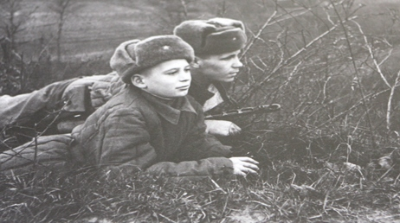
В дозоре со старшим товарищем.

Slide 4
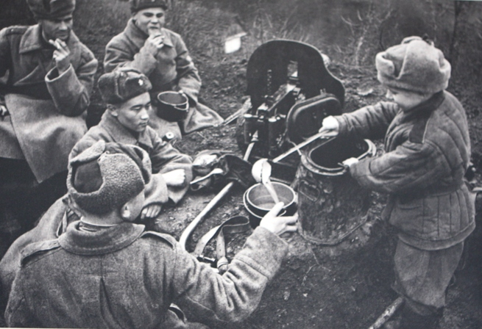
Самый важный человек на фронте!

Slide 5
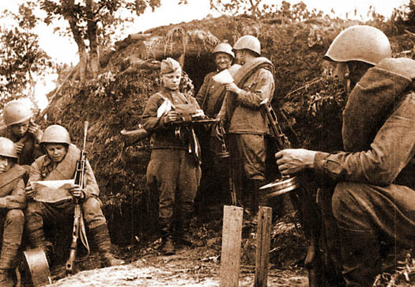

Slide 6
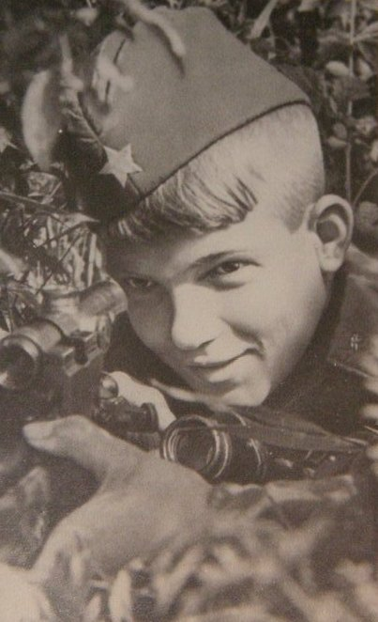

Slide 7
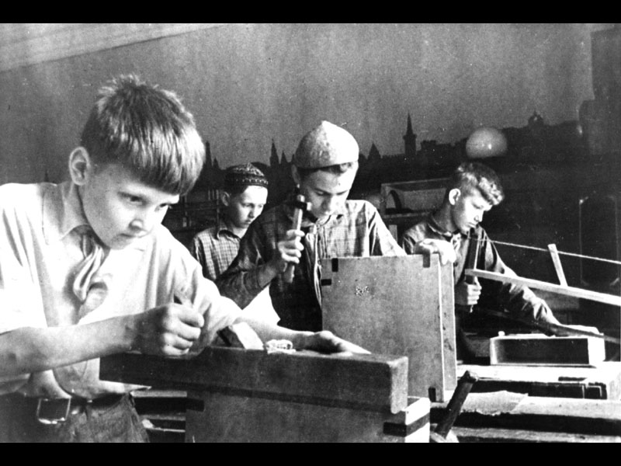
Школьники делают деревянные корпуса для противотанковых мин.

Slide 8
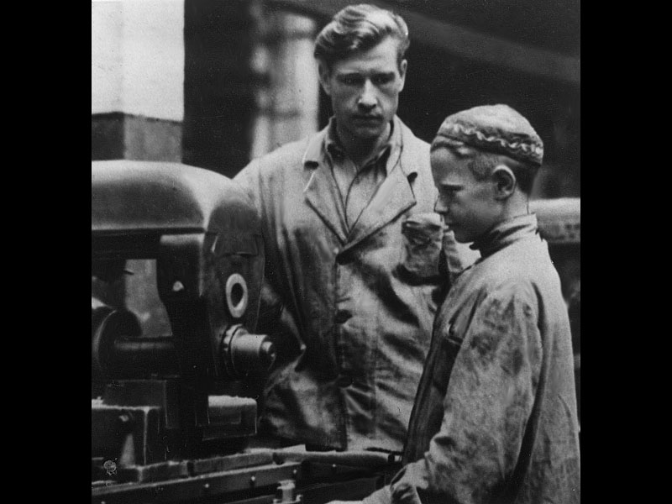
На фронт не уйти, пока не подготовишь смену. А из кого её готовить?!

Slide 9
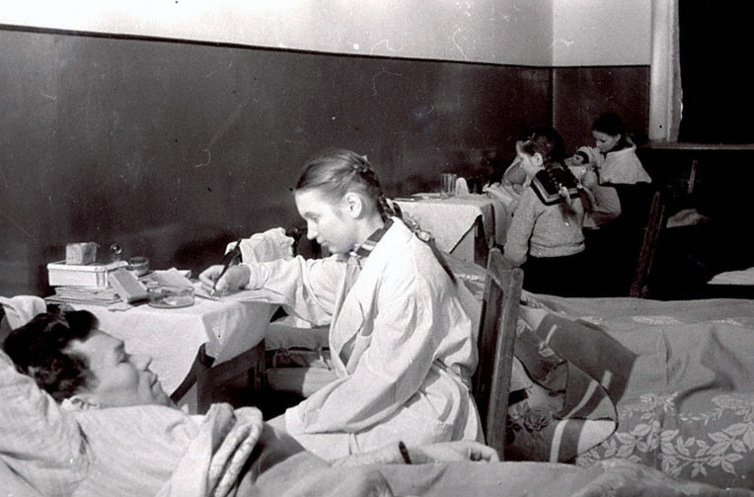
Калининские школьники пишут письма под диктовку раненых бойцов.

Slide 10
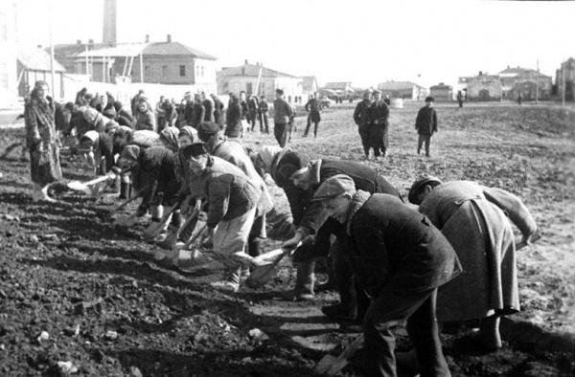
Учащиеся 8-й школы Новокузнецка на ремонте дороги.

Slide 11
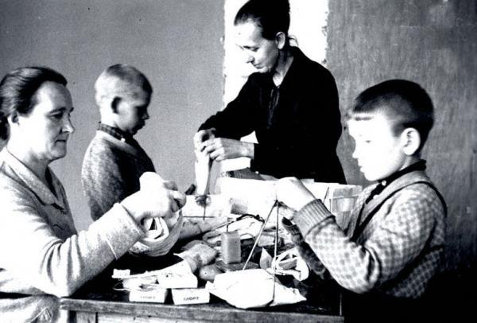
Школьники Домодедовской школы готовят подарки на фронт. 1941 г.

Slide 12
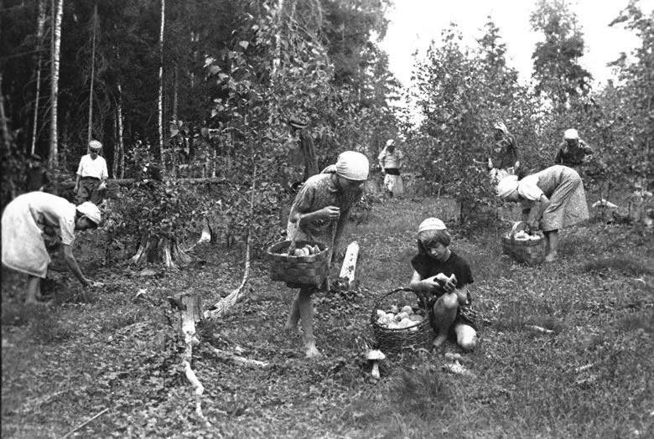
Школьники колхоза "Белорусский Труженик" собирают грибы для фронта.

Slide 13
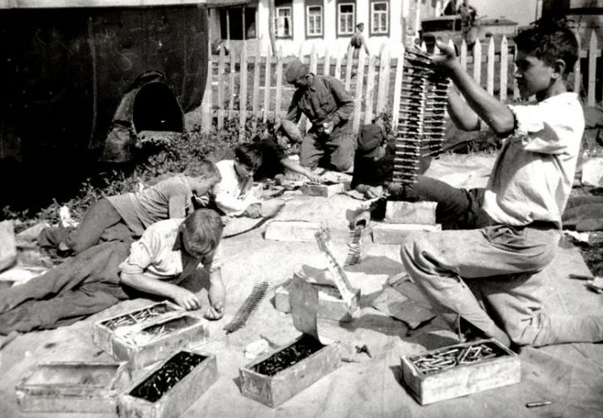
Школьники прифронтового села набивают патронные ленты.

Slide 14
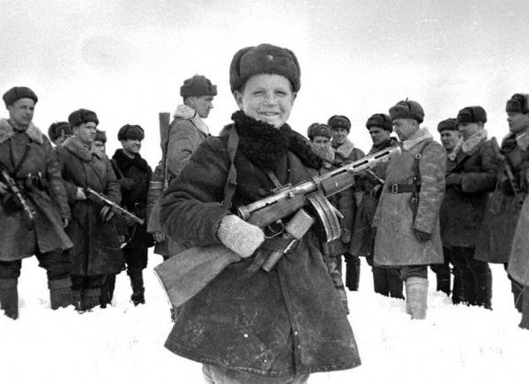
15-летний разведчик Вова Егоров.

Slide 15
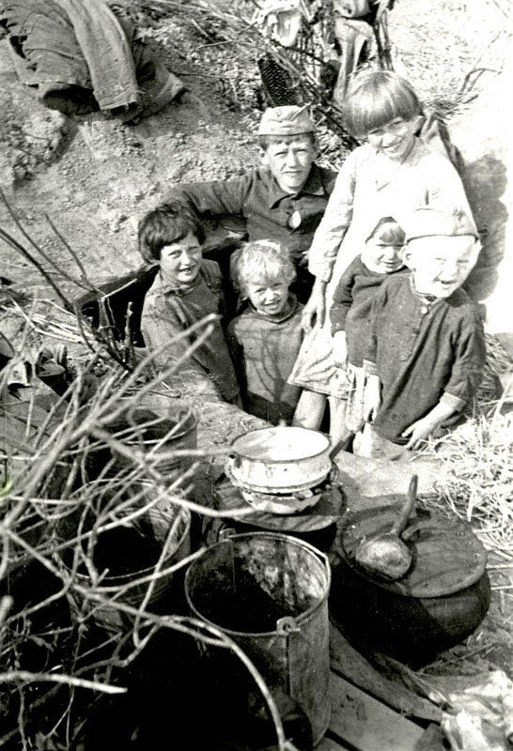
Дети калининградских колхозников у землянки, где они жили в оккупацию. Скоро у них будут новые, настоящие дома. Уже скоро.

Slide 16
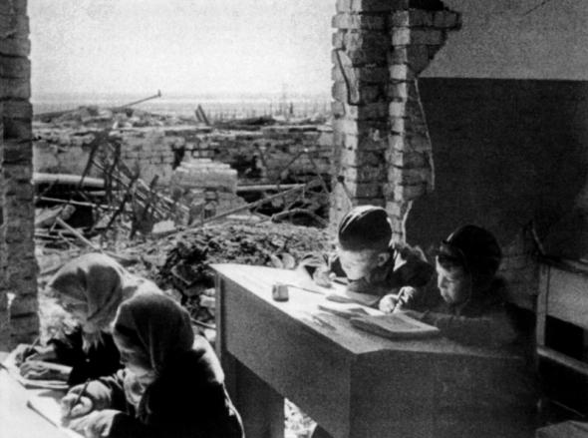
Сталинградские дети за партами.

Slide 17
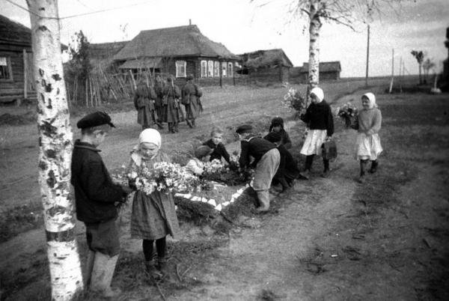
Дети освобождённого Ржева возлагают цветы на могилы бойцов.

Slide 18
